Slide 1


Slide 2



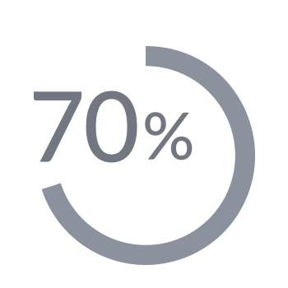
Desafio
10 milhões jovens de 14 a 29 anos
não terminaram alguma das etapas da educação básica.
1 cada seis jovens pararam de trabalhar durante a pandemia (OIT)
Principais motivos:
dos estudantes também foram afetados por fechamento de escolas, universidades e centros de treinamento (OMS).
Necessidade de trabalhar e depois a falta de interesse.
Entre as mulheres, a gravidez e as tarefas domésticas.
32%
do total de desempregados do país são jovens
https://exame.com/economia/geracao-loc estao-sem-trabalho-diz-oit/
https://docs.google.com/document/d/10HeoQQp86cblJnVnMrId79A3iT3txudkVcIl6FRlHJs/edit

Slide 3

Mentoraqui nasceu com a missão de conexão com propósito.
É conectar jovens talentos com mentores que possuem experiência em diferentes mercados de trabalho, vivências e histórias, com o objetivo de criarmos caminhos diferentes para transformação!
Após as mentorias indicamos instituições de ensino conveniadas, para que os jovens possam se qualificar na área desejada, e/ou buscar emprego nas áreas que mais demandam mão de obra.
A plataforma tem como público-alvo jovens que estão em busca do primeiro emprego, desenvolvimento de carreira e/ou iniciar o ensino superior / técnico.

Slide 4
Após uma pesquisa realizada com mais de 100 pessoas, notamos que:
A grande maioria buscam conhecimento através da internet e redes sociais.
A experiência continua sendo a maior dificuldade de um jovem poder conquistar seu emprego formal.
Construindo Solução
Caso uma mentoria profissional lhe fosse disponibilizada, você aceitaria e utilizaria?
Alguns depoimentos da pesquisa:
"Ter alguém que me ajudasse, como um guia e me indicasse (aquele empurrão)."
97% dos entrevistados, gostariam de uma monitoria que os guiasse do como ingressar no mercado de trabalho.
"Mais engajamento e maiores oportunidades, além de uma orientação em como devo construir minha carreira profissional"
"Acredito que mais empatia e não mais "fórmulas mágicas" que tentam nos encaixar em padrões que muitas vezes não são pra gente..."
*Pesquisa pelo grupo realizada via forms de 14 a 17.01.21 , total de 104 respondentes.

Slide 5

Solução
Nossa proposta
Através de mentorias, sejam elas: vocacionais, culturais, educacionais ou comportamentais elas são uma oportunidade de orientação aos jovens para buscar caminhos, oportunidades e/ou para instituições de ensino conveniados ou para o primeiro emprego.
Por quê a ?
Ter alguém que acompanha a sua carreira em visão macro, ou seja consegue enxergar oportunidades que por muita vezes passam despercebidas;
Poder acelerar a sua curva de aprendizado;
Estimular o crescimento profissional e pessoal.
Sem julgamentos, nossos mentores fornecem feedbacks francos e construtivos para ajudar na sua evolução;
Contribuição com conhecimentos práticos e / ou indicações de fontes para melhorar suas qualificações;
Encorajar você a seguir adiante, torcer e te guiar para os melhores caminhos dentro de suas aptidões;
Geralmente, o mentor consegue se posicionar como um facilitador, por meio de seu próprio network.
O que são nossas mentorias?
São conversas realizadas através de conexões entre duas ou mais pessoas, em que o Mentor possui uma habilidade ou experiência que possa agregar ao mentorado através de conversas, reflexões e ações geradas.
E após a mentoria, consequentemente as elevam de patamar na carreira e até na própria vida.

Slide 6

Solução
As nossas propostas de mentorias englobam um olhar para o jovem de forma integral e têm como base o que chamamos de 4 Cs
Elas buscam um propósito, estabelecem metas e, buscam a criação de plano de execução para os objetivos.
4 Cs
Carreira
Conhecimento/ educação
Comportamento
Cultura
Projeto de vida;
Oportunidades de emprego;
Como buscar oportunidades;
Preparação para processo seletivos;
Simulações de entrevistas;
Como ser protagonista da própria história;
Desenvolvimento e carreira;
Criar e reconhecer oportunidades.
Formas de aprendizados;
Escolha e busca de cursos;
Formas de buscar
Conteúdos;
Dúvidas sobre formação acadêmica
e aprimoramentos;
Apoio para retornar
aos estudos.
Autoconhecimento e percepção de comportamentos
Forma de ser, entregar e se expressar;
Melhor relacionamento em casa e no trabalho;
Como me comunicar;
Lidar com conflitos;
Como lidar com ansiedade;
Como se relacionar;
Como lidar com entregas;
Receber e dar feedback;
Descobrir pontos fortes e talentos;
Como propor soluções e transformar ideias em ação;
Como administrar meu tempo e organizar minha rotina;
Atitude criativa e empreendedora.
Conhecer histórias de pessoas que agem e pensam diferente;
Buscar visão diferente do contexto atual, experiência social e culturais diferentes;
Diversidade, transformando potenciais;
Princípios éticos das organizações;
Como perceber condutas que podem ser prejudiciais ao si mesmo e ao outros;
Princípios de uma organização;
Cultura organizacional.

Slide 7








Funcionamento
Mentoraqui na prática:
Cadastro
Interesses
Match
Mentoria
Ambos respondem
Perguntas sobre as
motivações para a
mentoria.
Com estas escolhas nossa plataforma fará o match entre mentor e mentorado.
Ao final das sessões mentorado poderá receber
opções de conteúdos e
classificará
sessões e mentor.
Mentor e mentorado cadastram-se na plataforma com dados
de acessos pessoais e contato.
Mentor pode escolher até 3 habilidades que pode apoiar e poderá mentorar
até pessoas.
Jovem Mentorado escolhe entre 3 opções de habilidades que busca de desenvolver.
Pronto! Após match mentor e mentorado através de mensagem agendam melhor horário para conexão.
Informam as áreas que possuem interesse em atuar como mentor e as
quais busca ser mentorado.
Acompanhando sua evolução:
no cadastro em habilidade o mentorado fará pesquisa indicando sua pontuação de quanto acredita que possui aquela habilidade, para ao final de cada mentoria refaze- lá e identificar sua evolução junto com mentor.
Registrando ações:
para cada encontro, o mentorado registra as ações e objetivos que busca alcançar.
O match e a mentoria geral experiência positiva
para ambos compartilham um processo de crescimento, desenvolvimento e aprendizados.

Slide 8
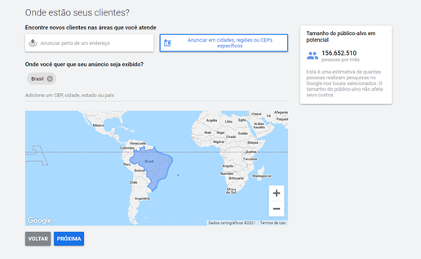

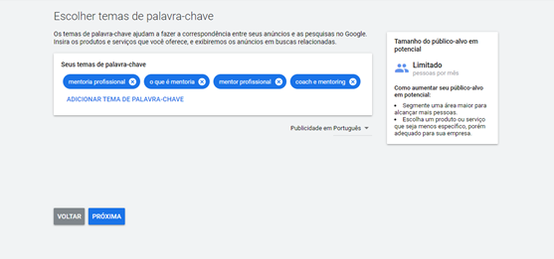
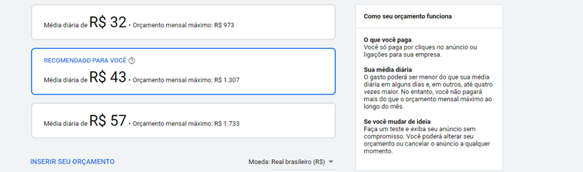
Anuncie no Mentoraqui
monetização
Após cada mentoria daremos opções de instituições de ensino, e apenas será cobrado a cada clique e redirecionamento a página a instituição de ensino que houver o clique por parte do mentorado.
Através de mapeamento, vamos trabalhar com as instituições de ensino locais, assim abrangendo cada estado do Brasil.
A meta de publicidade será gerar mais inscrições no site das instituições de ensino.
Com palavras chaves cada aluno será redirecionado as instituições que possa atender o curso.
O preço será cobrado de acordo com o número de alunos cadastrados em nosso branco de dados.
No exemplo ao lado, temos estimativas de médias de cliques diários, onde a instituição pode controlar o seu limite diário.

Slide 9
